Slide 1
프로세싱을 활용한 아두이노 제어 및 총알 피하기 게임
안동대학교 컴퓨터공학과 4학년
김태은 나민아 이주현 이현영 임희재

Slide 2
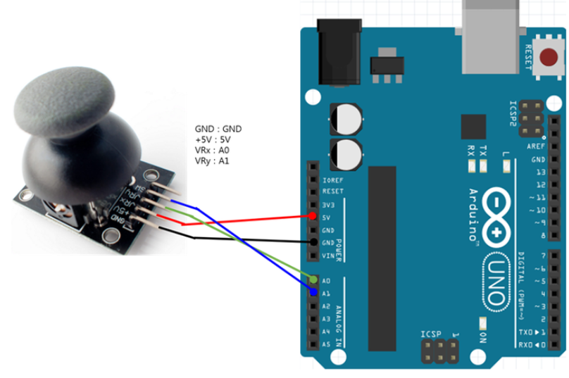
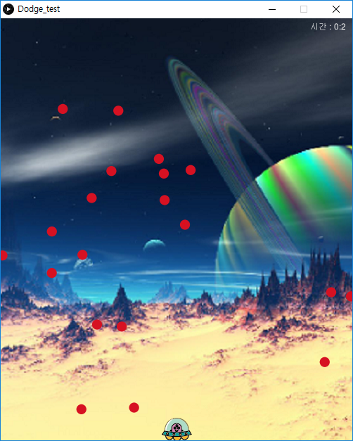
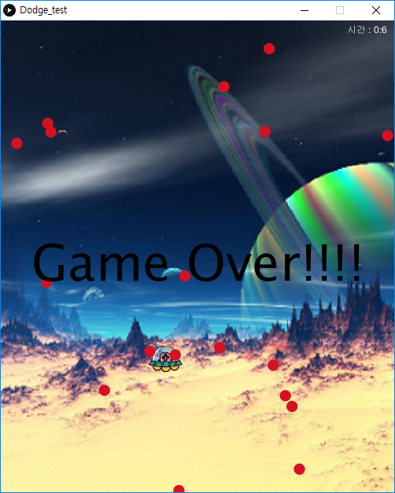
총알 피하기 게임 - 개요
: 아두이노의 조이스틱값을 센싱하여 프로세싱의 객체를 움직이고 장애물을 피하는 게임
조이스틱과 아두이노
GND → GND +5V → 5V
VRx → A0
Vry → A1
게임의 실행 화면
게임의 종료 화면

Slide 3
총알 피하기 게임 - 과정
serial Event
아두이노와의 통신 부분
UserClass
사용자의 움직임을 표현
void setup()
배경 이미지, 플레이어 이미지
설정
Bullets Class
장애물 생성
움직임
Stopwatch Class
게임이 시작되고 나서의
시간 측정
void draw()
User class의
draw() move() bounce()
함수 실행

Slide 4
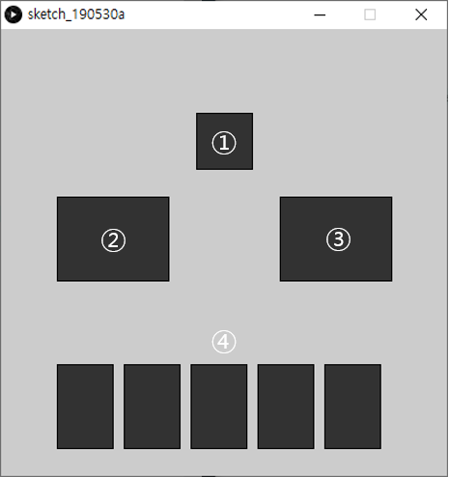
프로세싱을 활용한 아두이노 제어
: 프로세싱의 버튼을 클릭하여 아두이노를 제어하는 프로개림
서보모터 제어
2 번 버튼 3번 버튼을 사용해 원하는 방향으로 프로펠러를 움직임.
1번버튼을 사용하면 프로펠러가 초기화 됨
2. LED 및 피에조 스피커 제어
4번 버튼에 따라 스피커에서 나는 음이 다르고, LED 가 다르게 켜짐

Slide 5
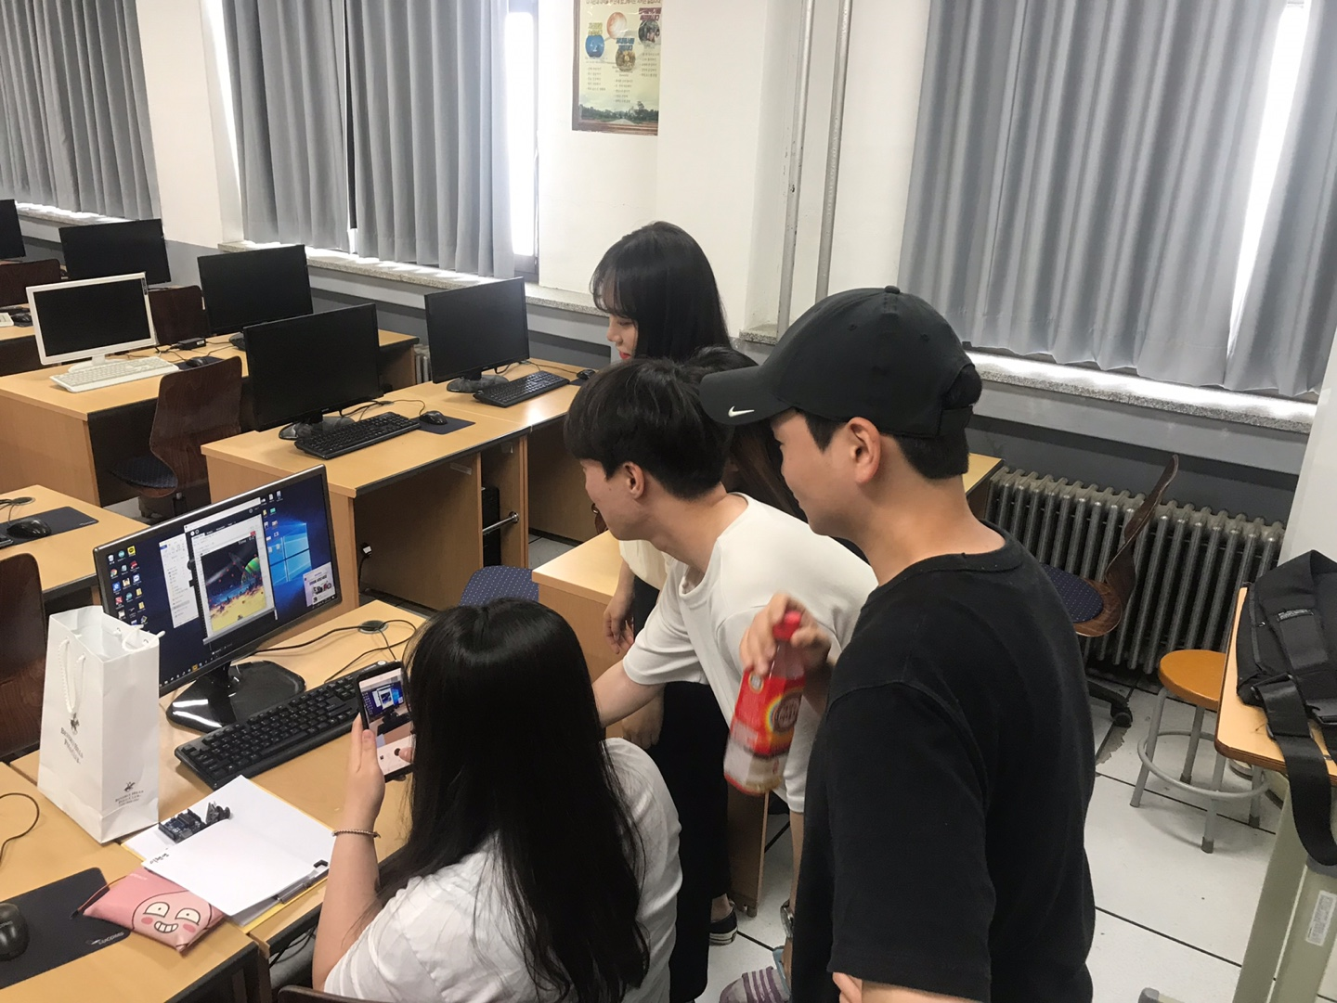
팀원 소개 & 조별모임 사진
이현영
- 아두이노 프로세싱 통신, 리플릿, 프로젝트 총괄, 발표
김태은
장애물 피하기 게임 주변 객체 설정
PPT 제작 및 디자인
회의록 작성
임희재
장애물 피하기 게임 종료 및 타이머 기능
논문 작성
이주현
게임 프로세싱, 움직임 표현
프로세싱을 활용한 아두이노 제어
논문작성
나민아
장애물 피하기 게임 장애물 설정
PPT 제작 및 디자인
계획서 및 중간보고서 작성

